Slide 1
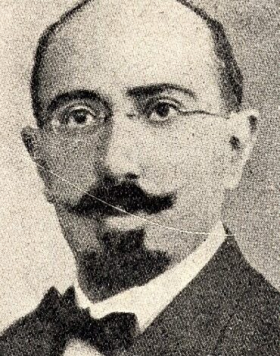
LEONE MUCCI

Slide 2
LA VITA
LEONE MUCCI, viaggiò molto nella sua vita, tra il 1908 e il 1913 visse a Boston, muovendosi in tutto il New England, da New York al Maine. L’attività di avvocato nel foro del capoluogo della contea di Suffolk, e quella di attivista e propagandista politico lo portò a prendere parte ad alcune delle pagine più significative dell’esperienza degli italiani emigrati in quegli anni negli Stati Uniti.

Slide 3
Laureato in giurisprudenza e poliglotta si rese conto fin da subito dei meccanismi che gestivano questo enorme flusso di persone dall’Italia e dall’Europa verso l’America..
In America ritrovò molti suoi conterranei che si erano trasferiti a Boston, Milford ecc. che cercavano di riprodurre non solo lo stesso tessuto lasciato nei luoghi di origine ma anche la identica rete politica così Mucci cominciò a farsi un nome anche in America.
Dal 1923 cominciò il suo declino personale e politico. Prima il carcere, poi il confino e infine l’isolamento. Muore nel 1946 nella sua San Severo.

Slide 4
LA VITA POLITICA
Raffaele Iacovino lo definirà uomo intellettualmente onesto.
Mucci nel 1914 terrà un memorabile comizio in Piazza Castello nel corso della manifestazione contro la guerra.
I giornali dell’epoca definiranno Mucci un cavaliere solitario che si batteva contro l’orrore della guerra e delle sue atrocità, in una Capitanata inneggiate alla guerra santa.
Nel 1895 irrompe sulla scena politica della Capitanata.
Riesce a farsi approvare una mozione per eleminare il «duello» forma legale di risoluzione delle offese.

